Slide 1
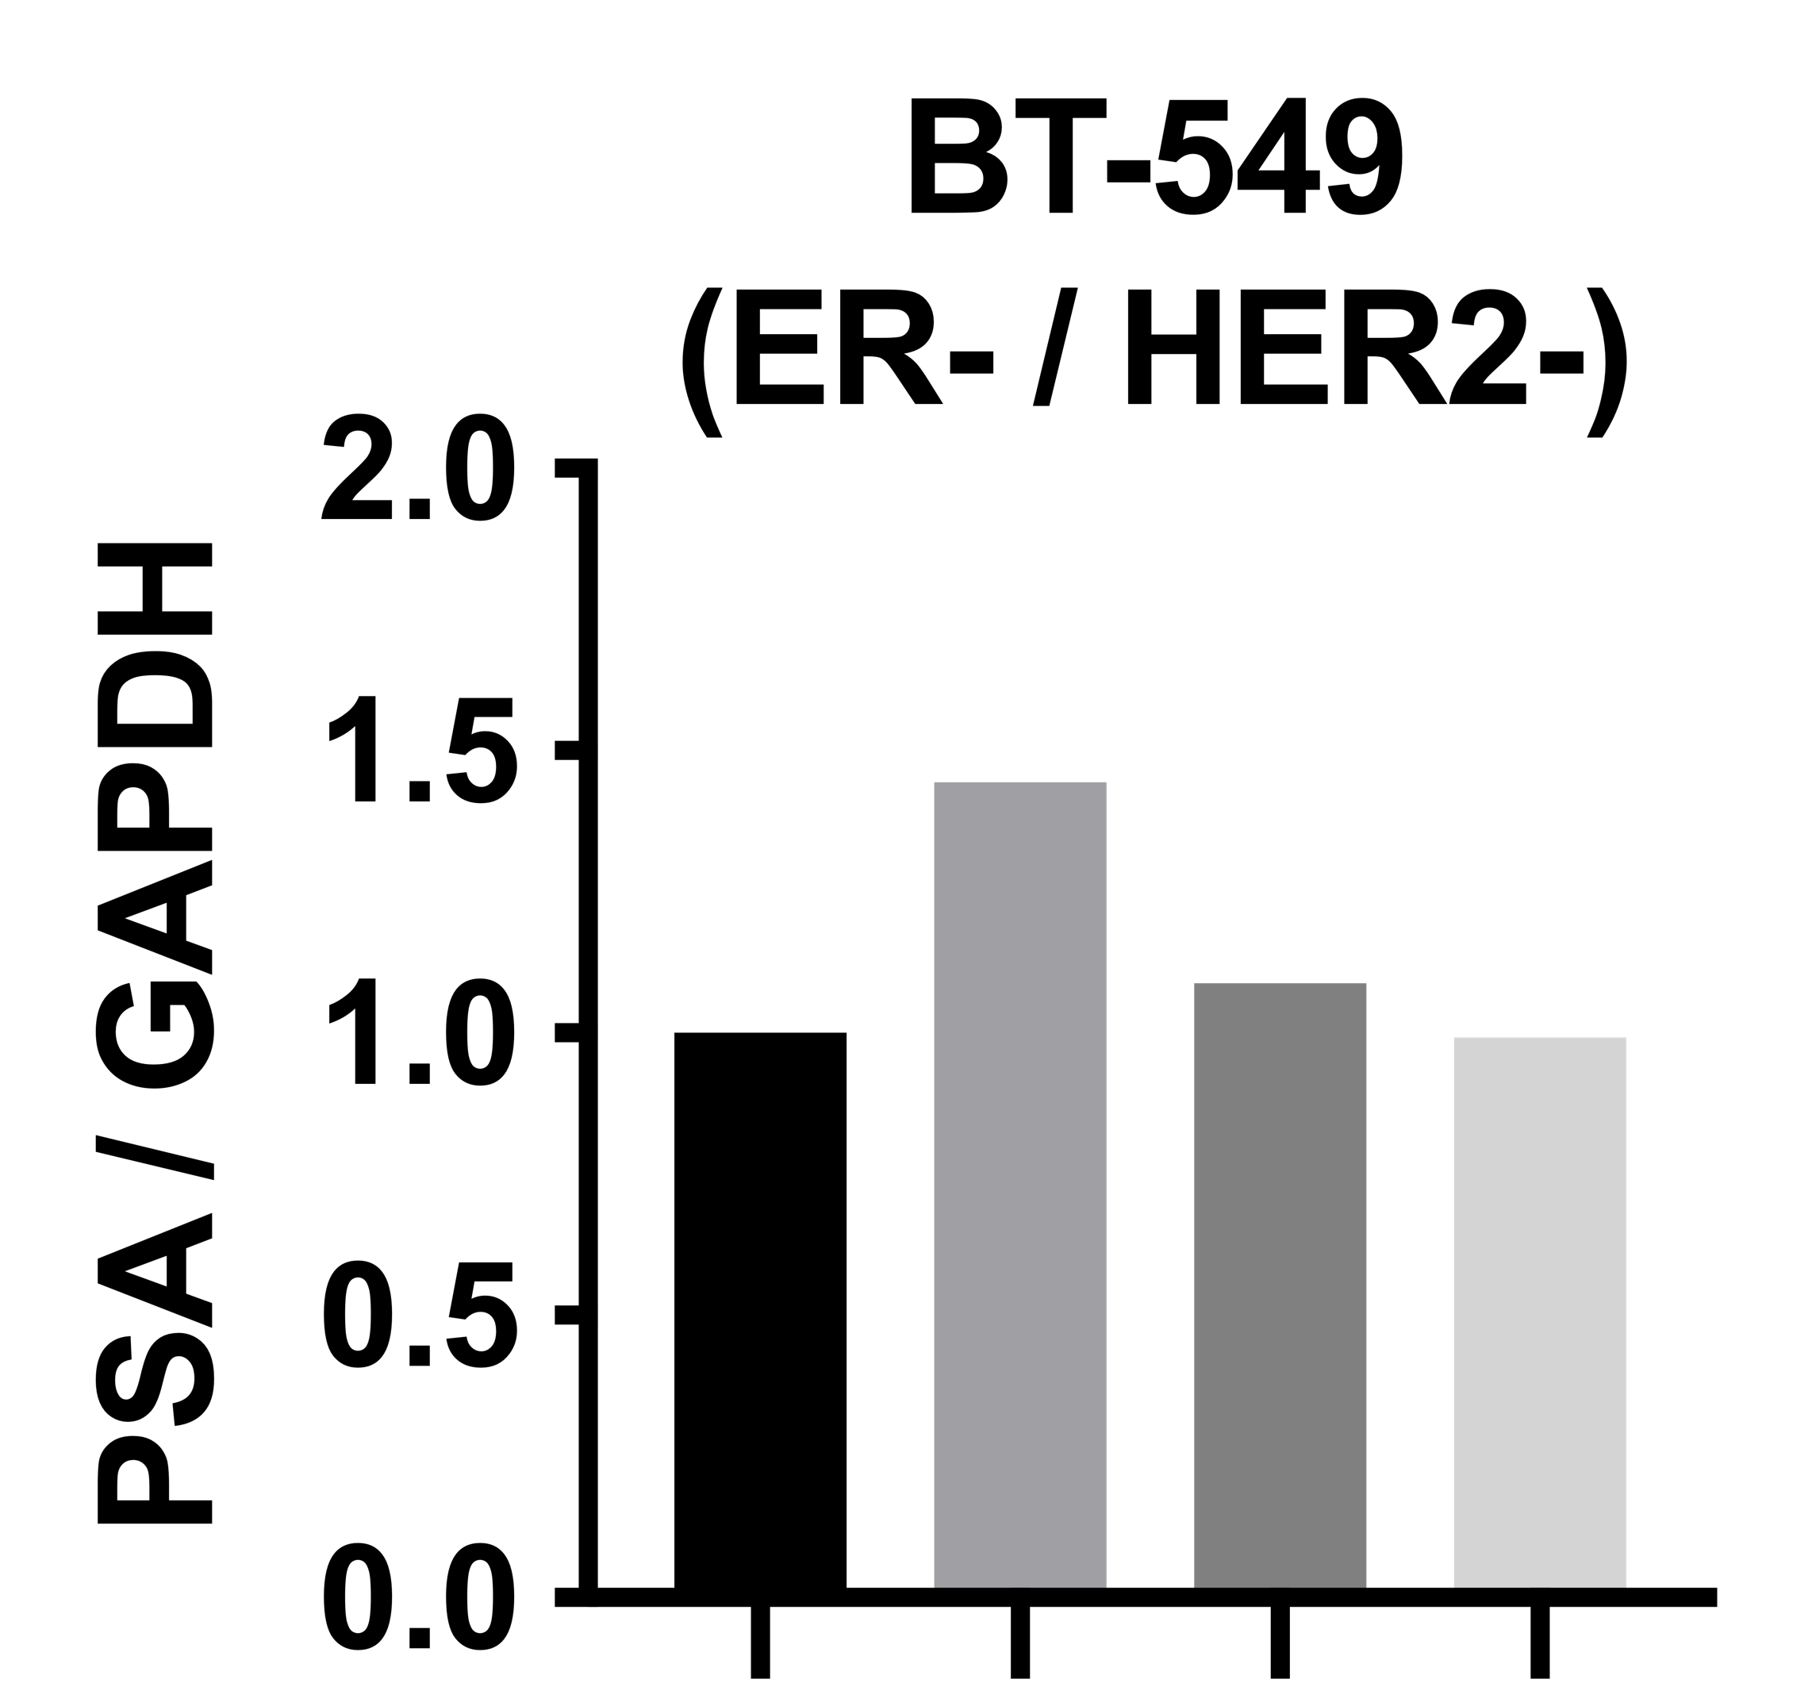
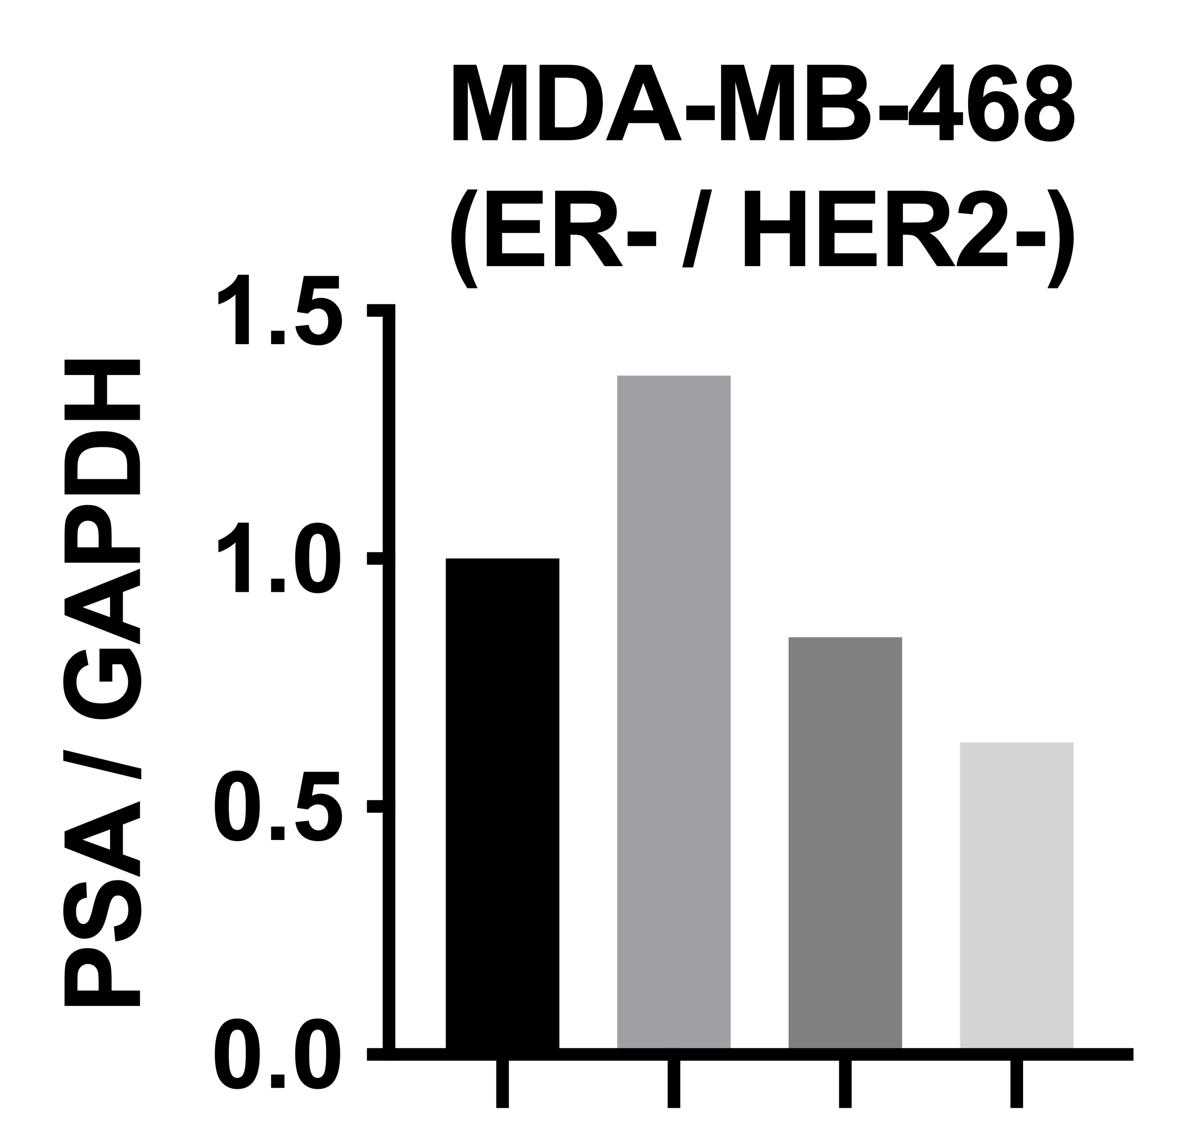
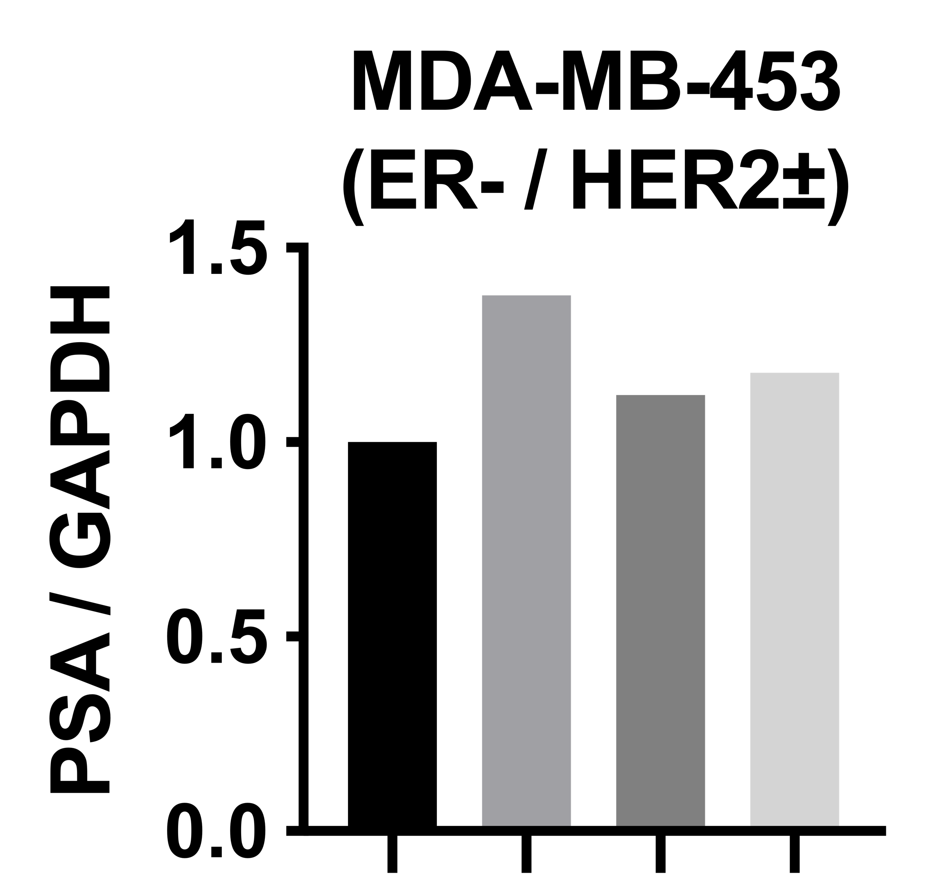
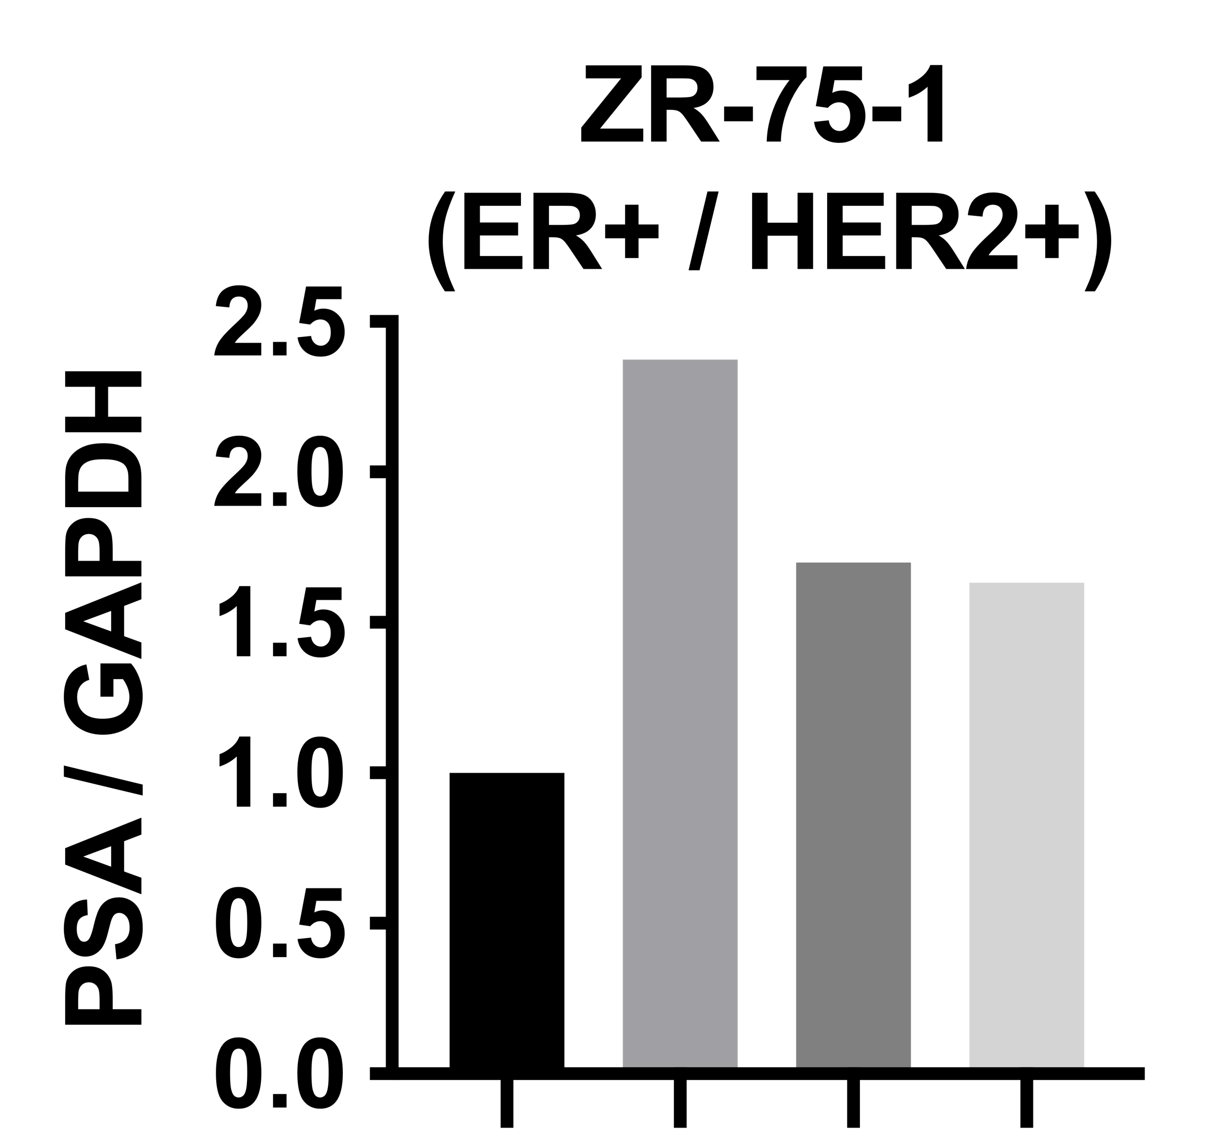
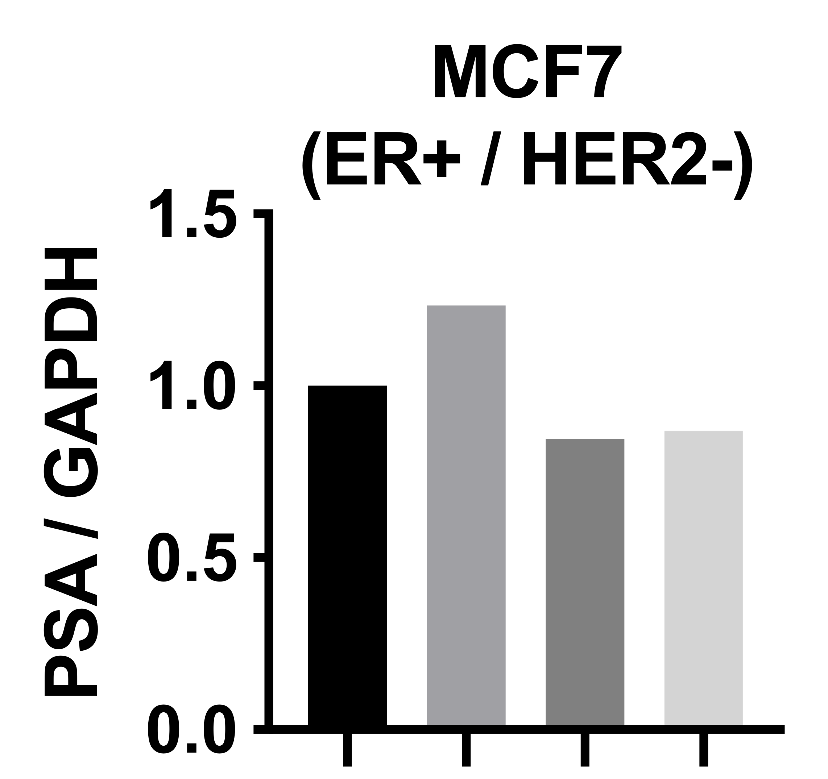
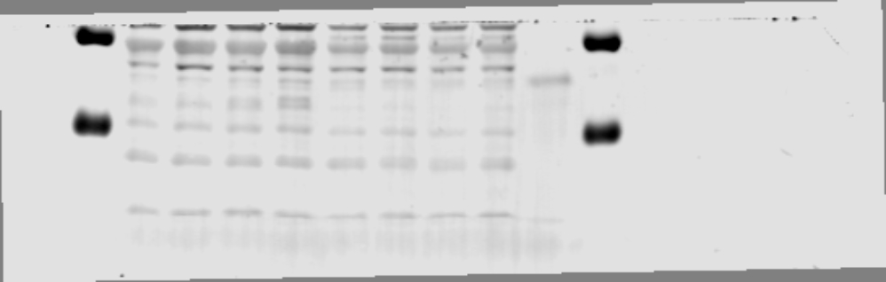


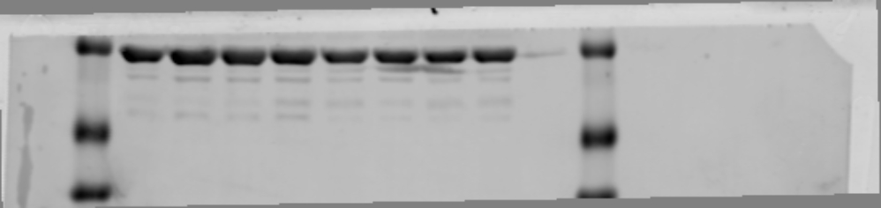
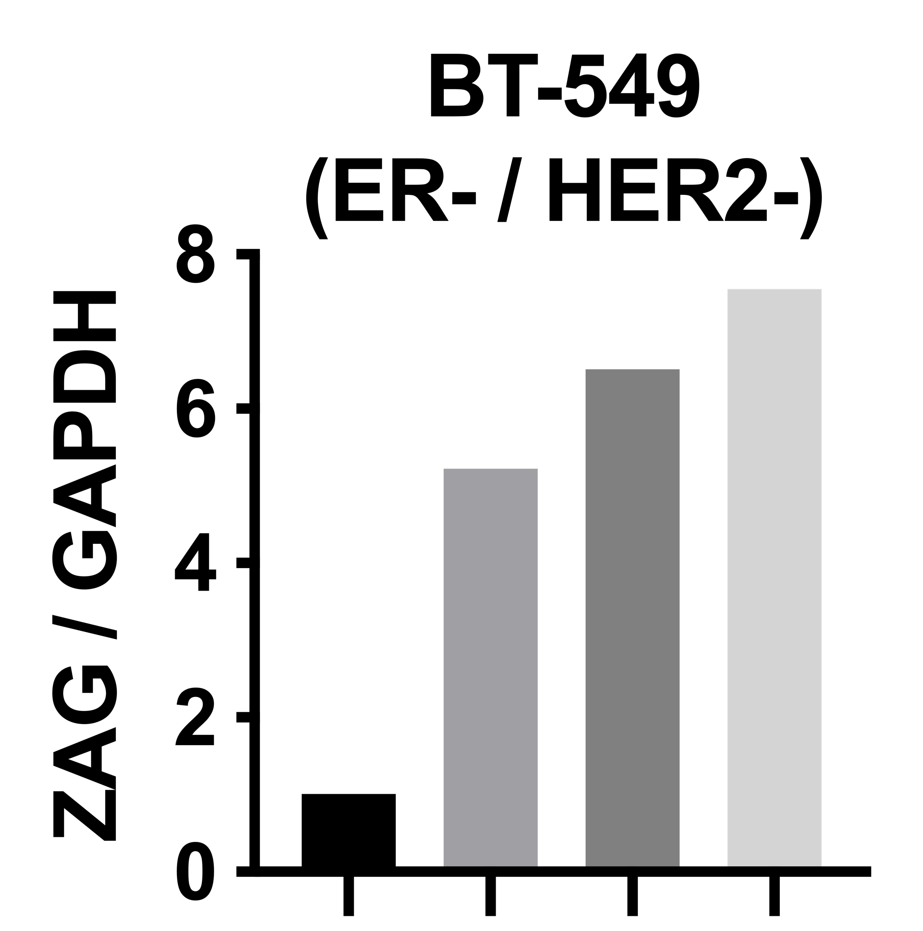
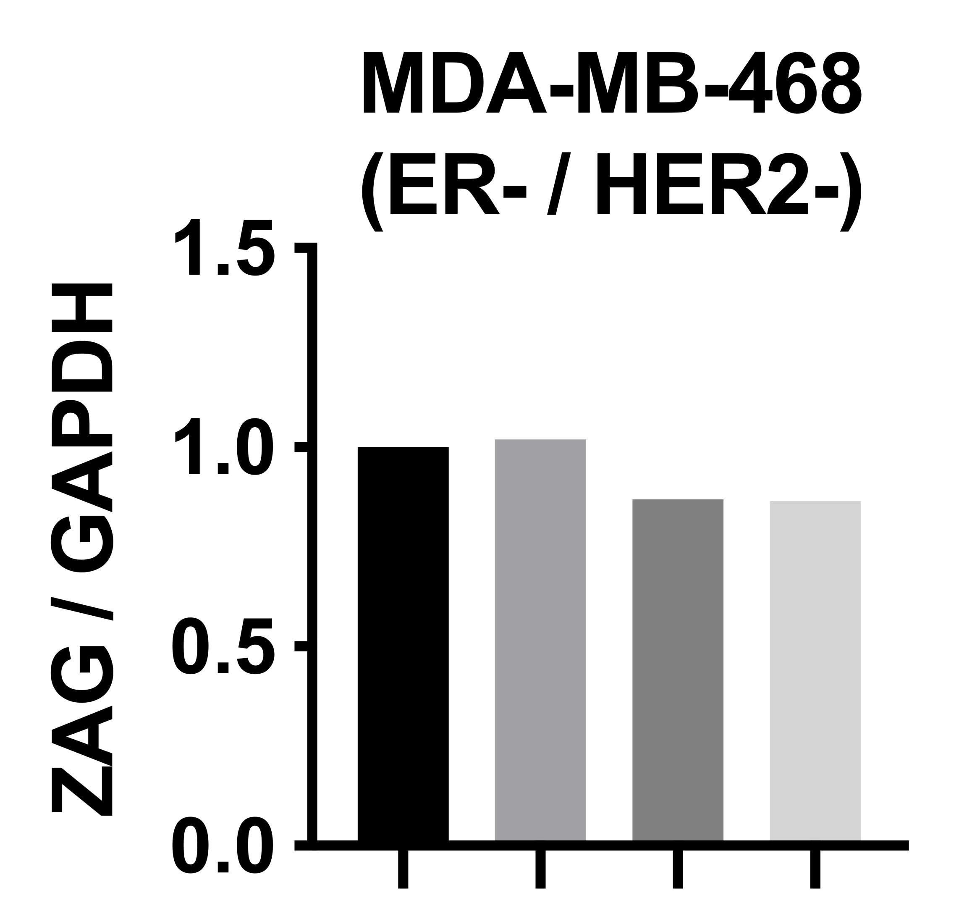
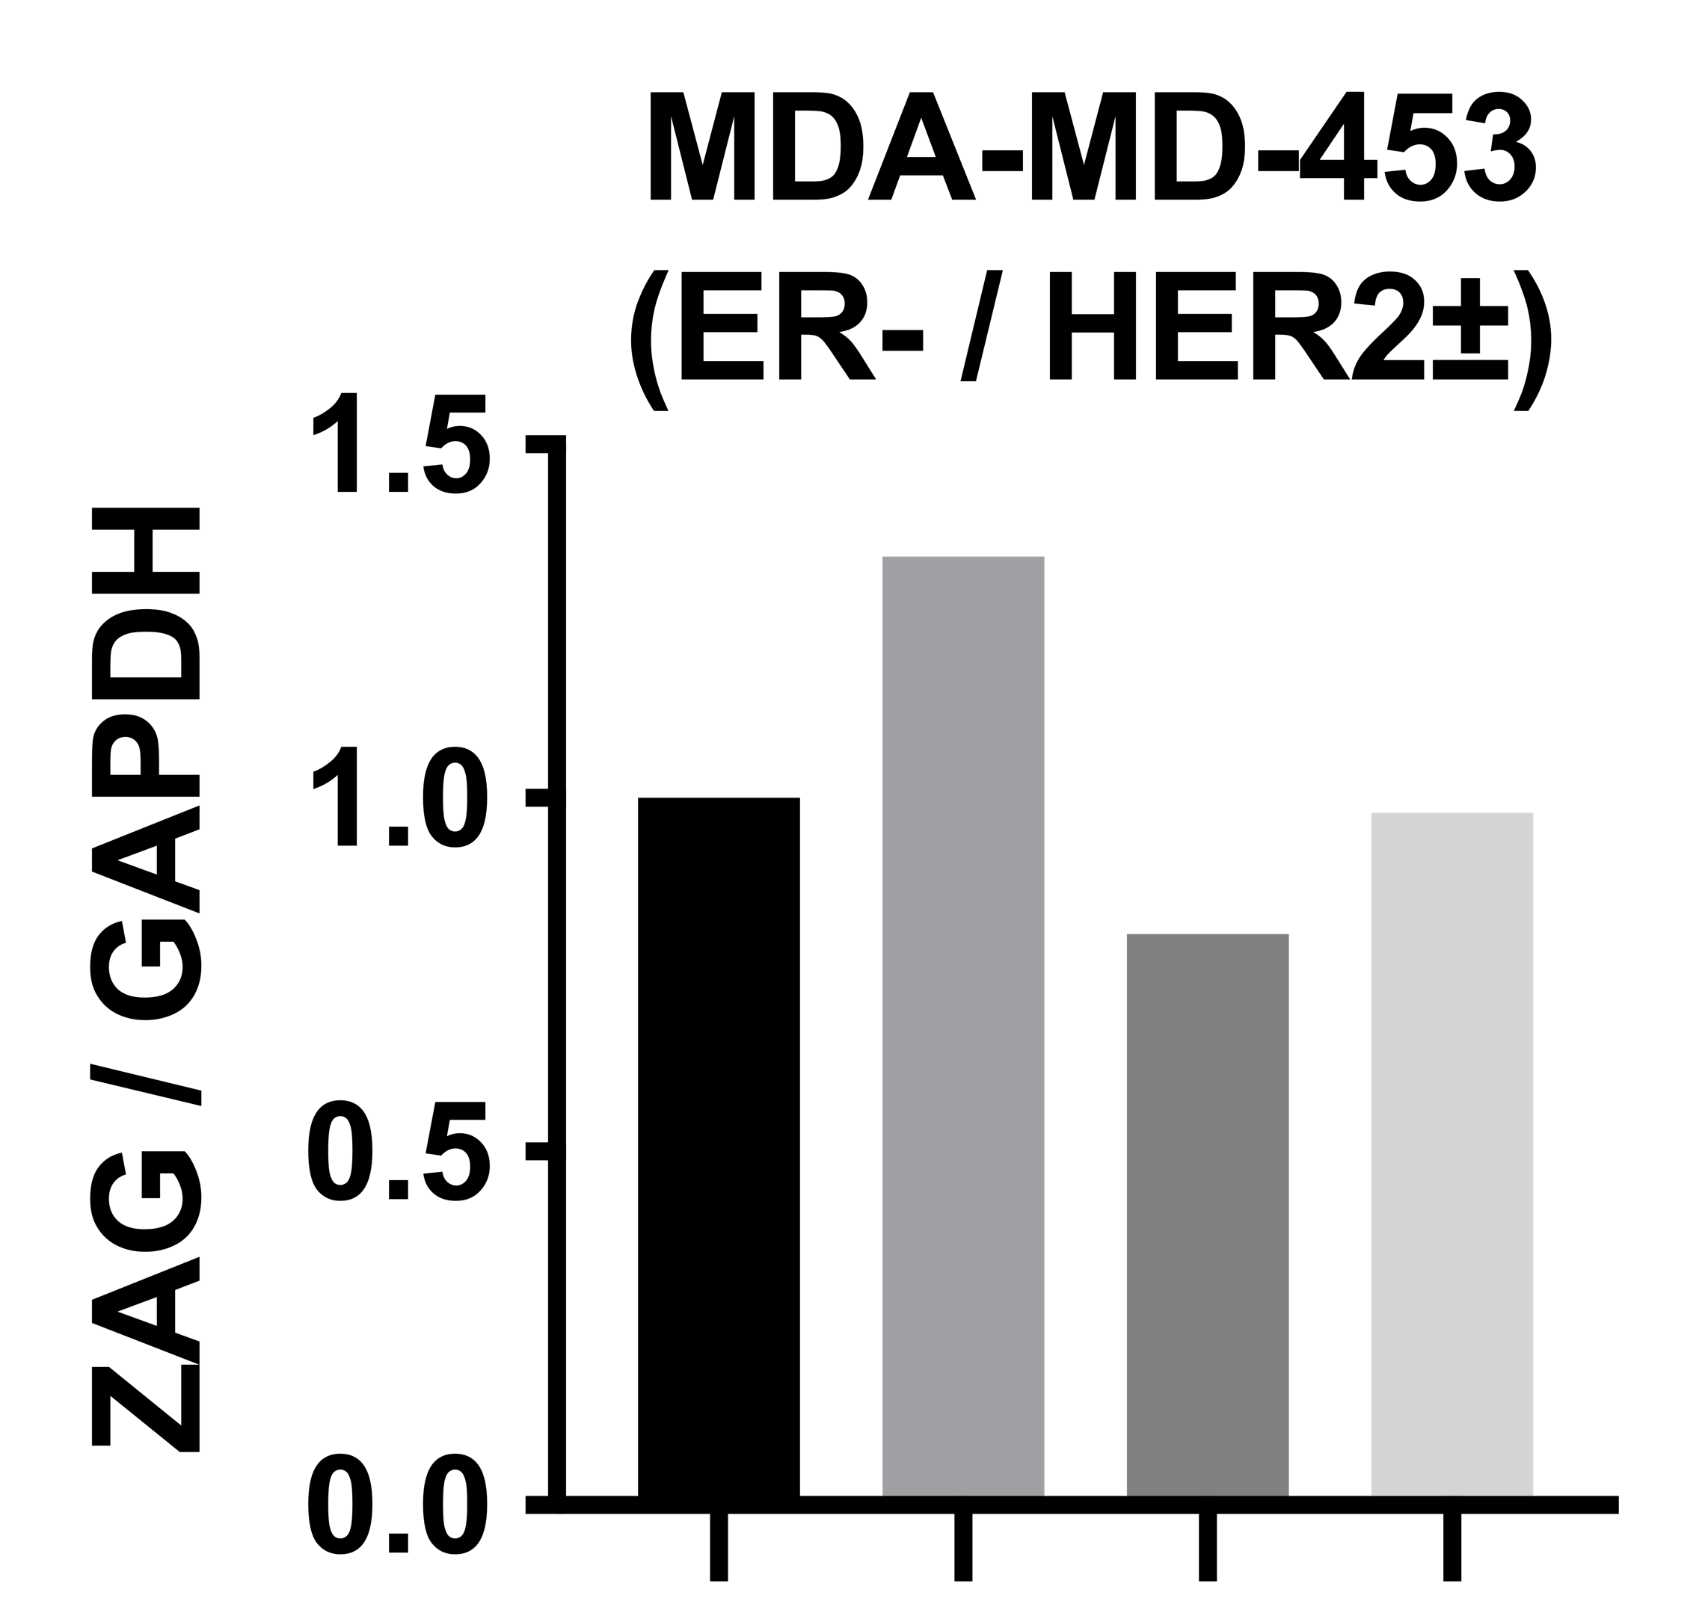
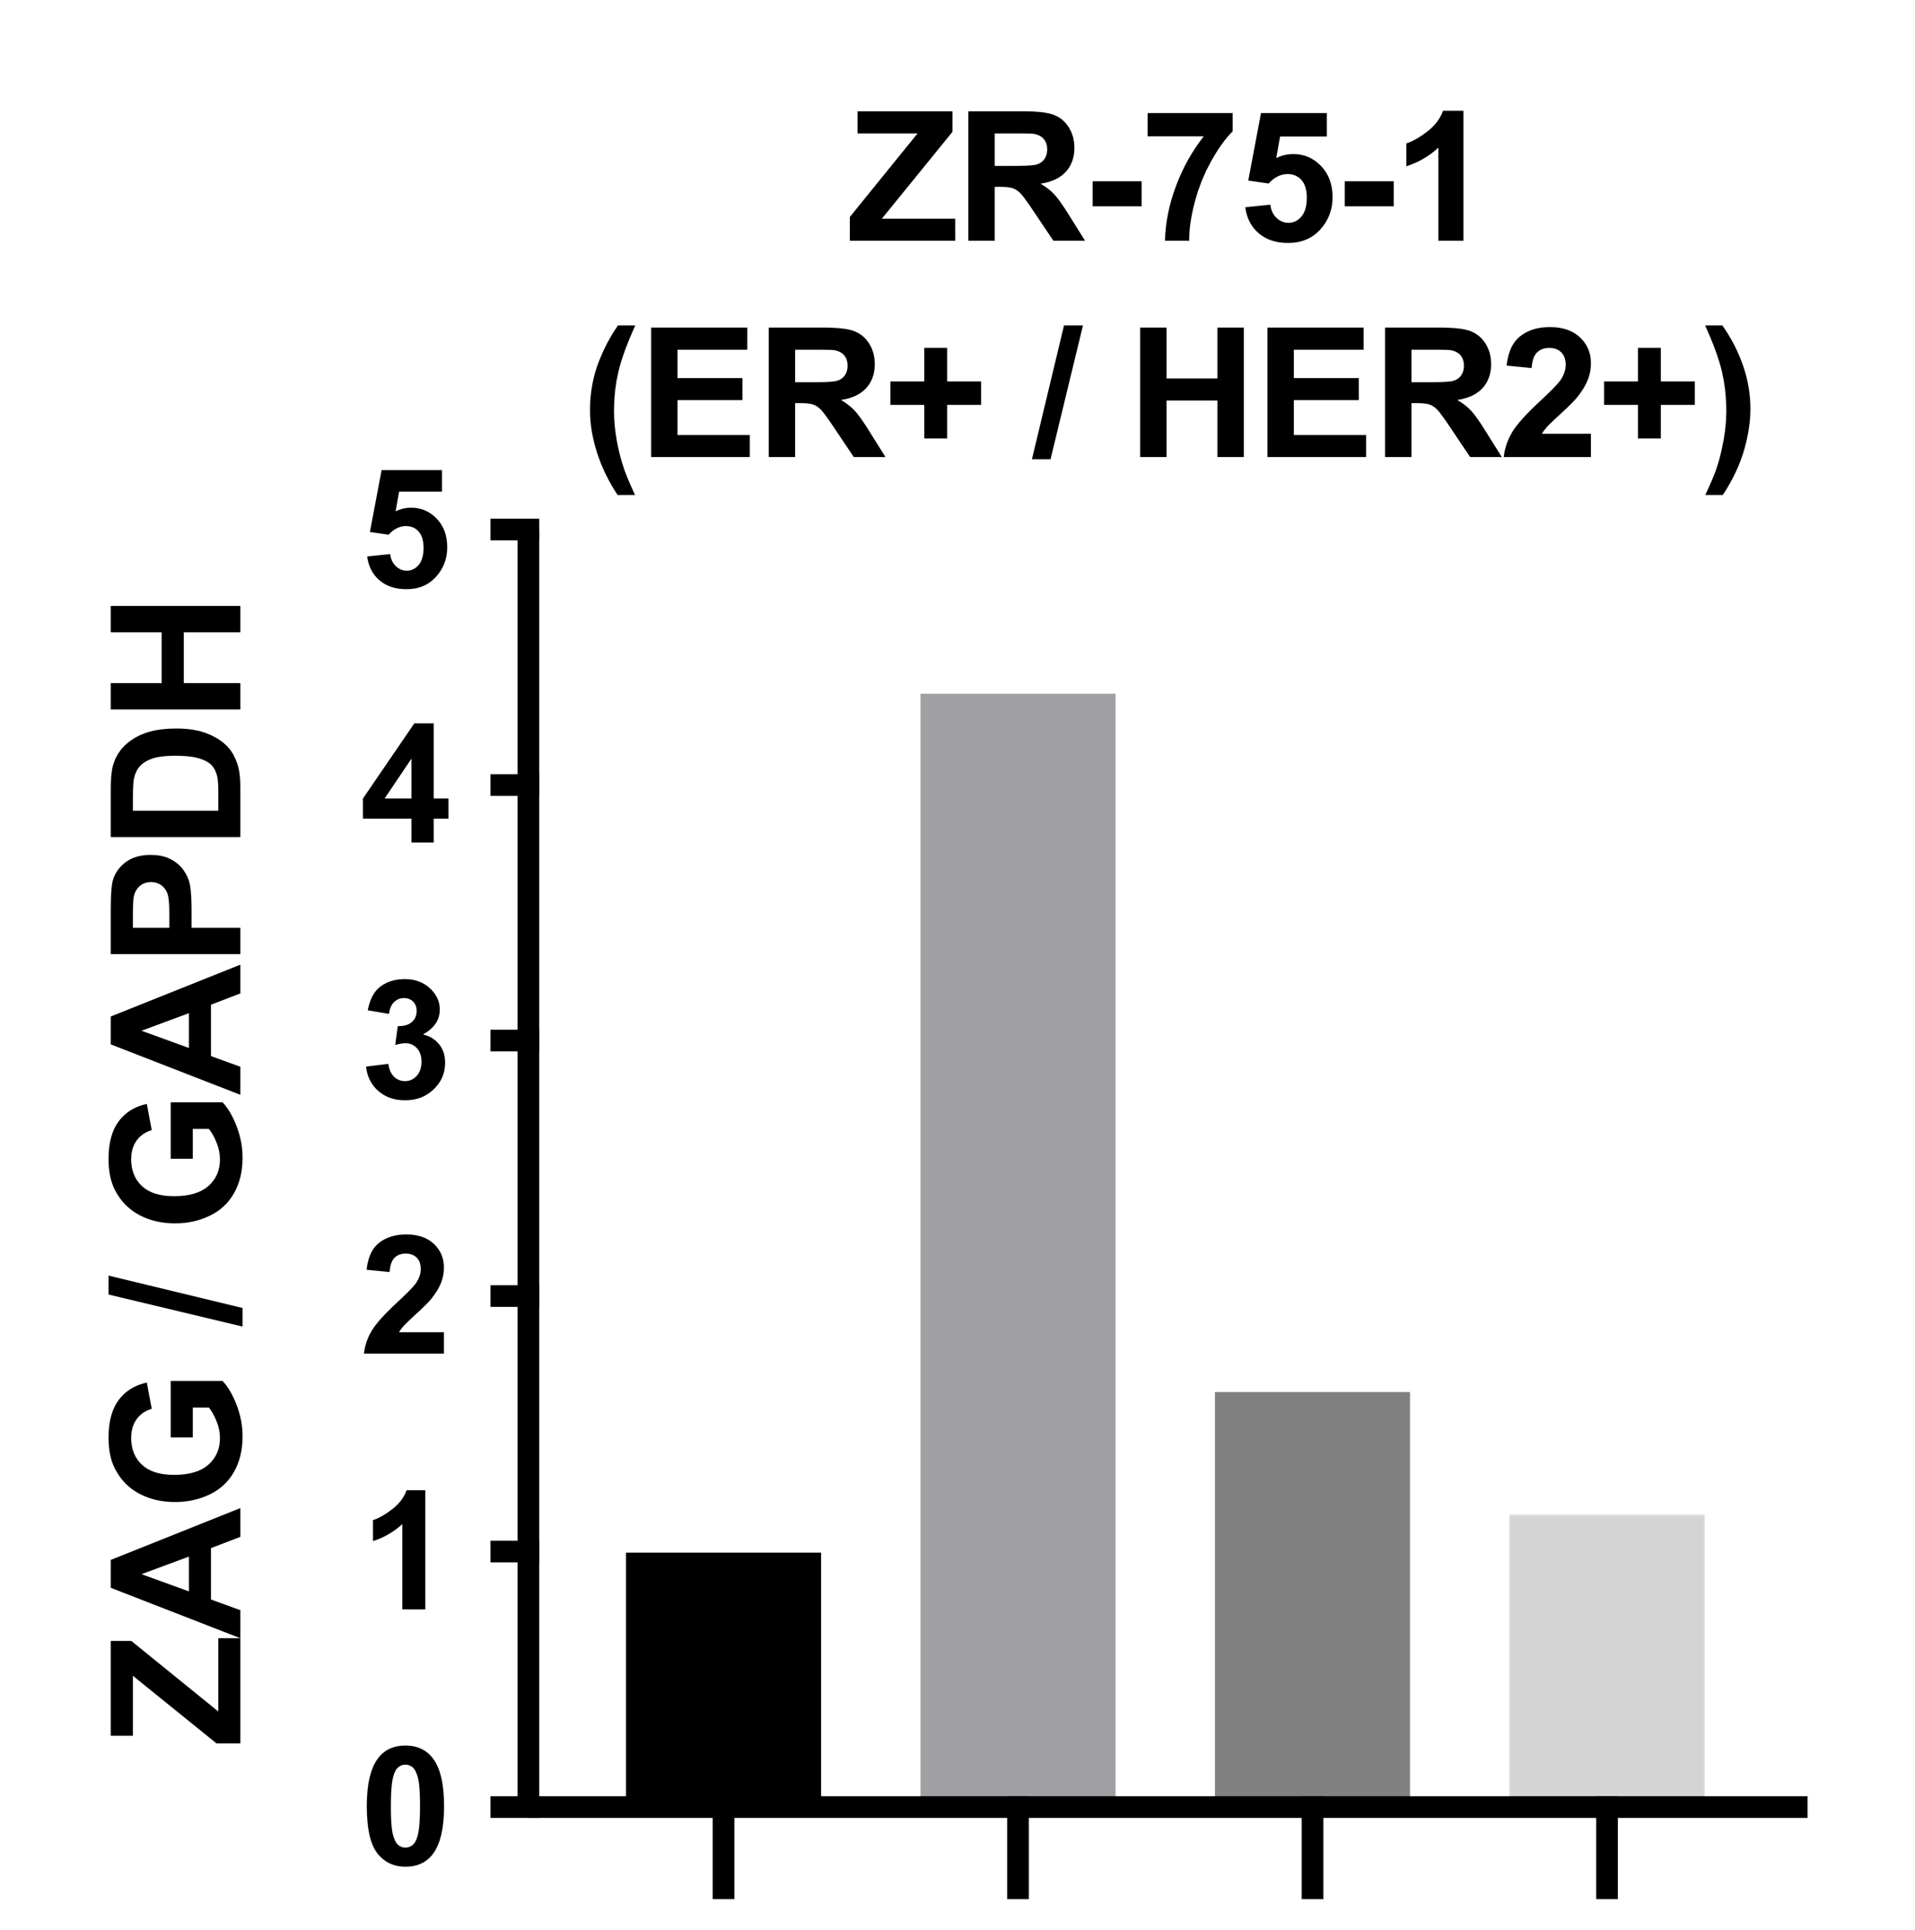
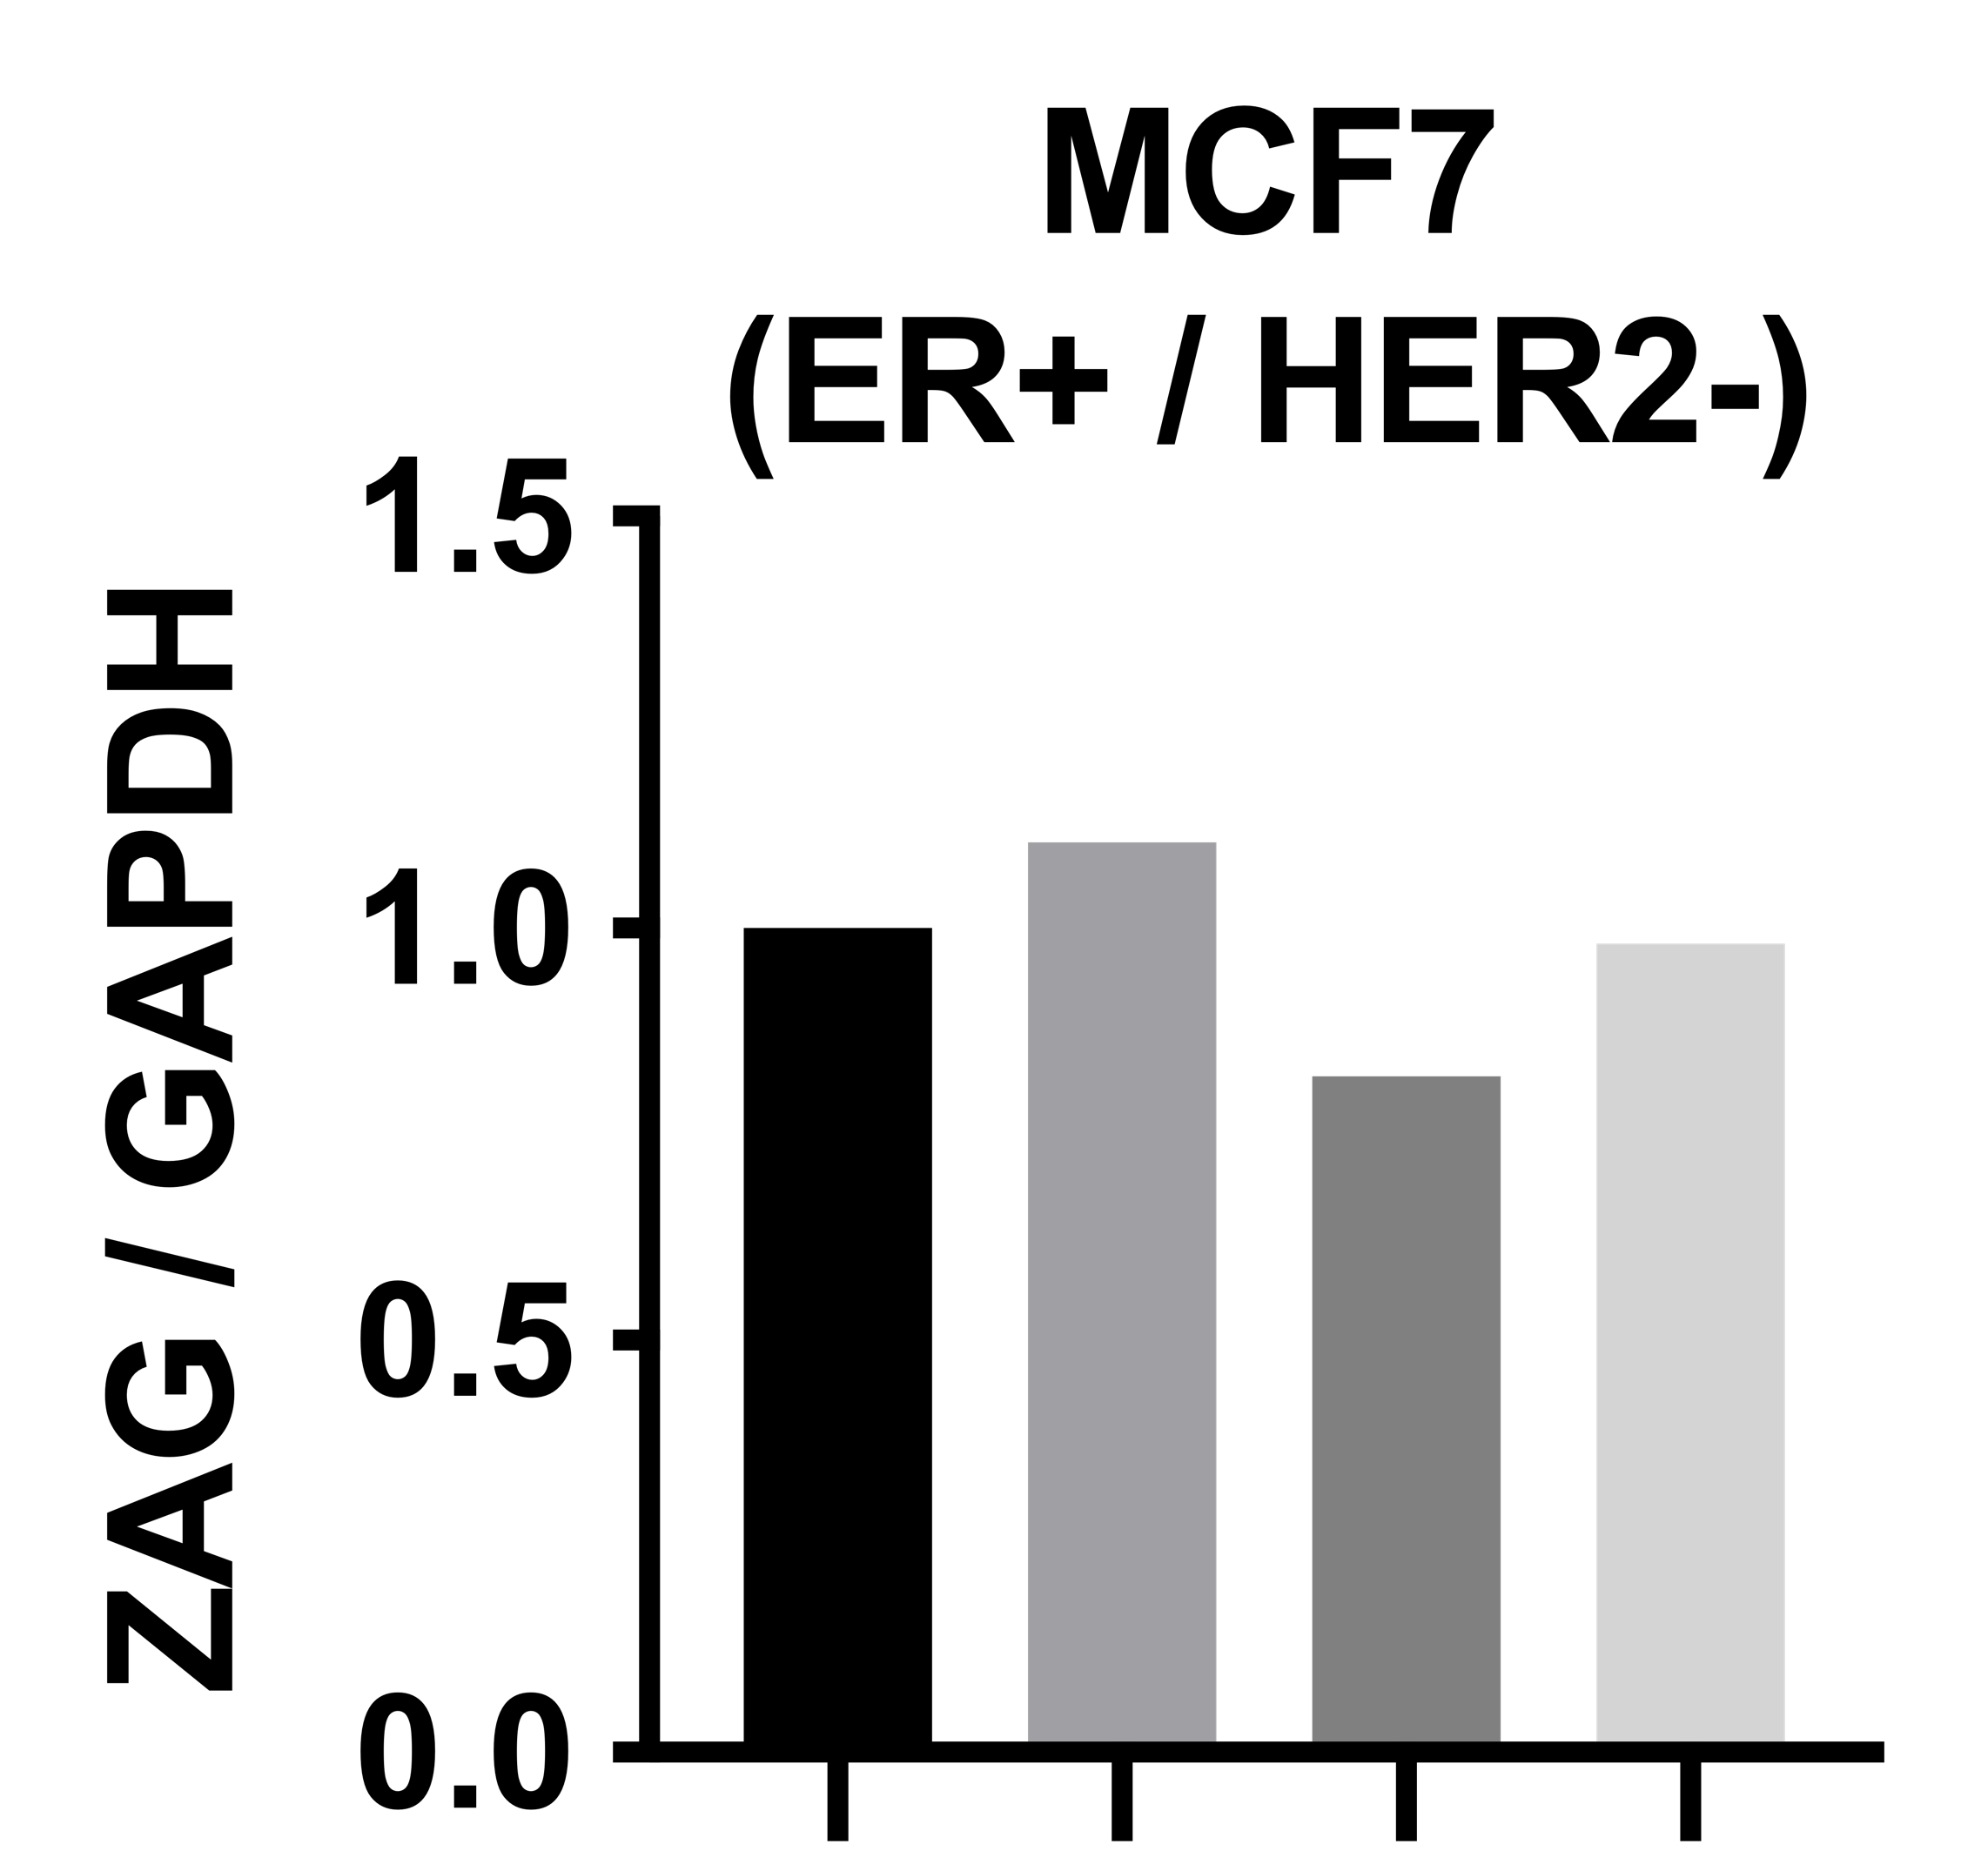



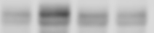
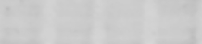


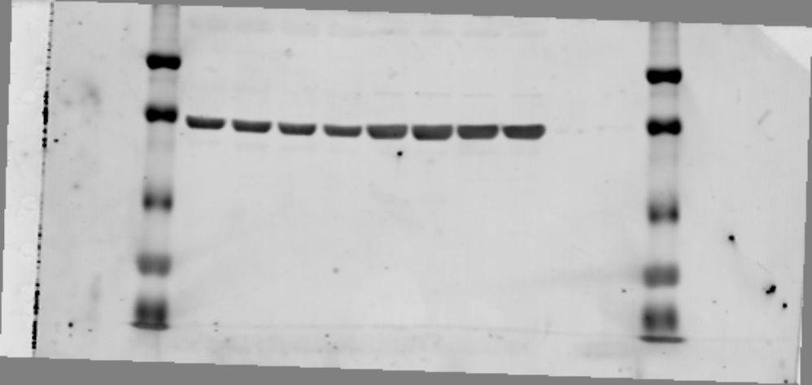
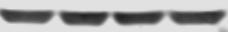
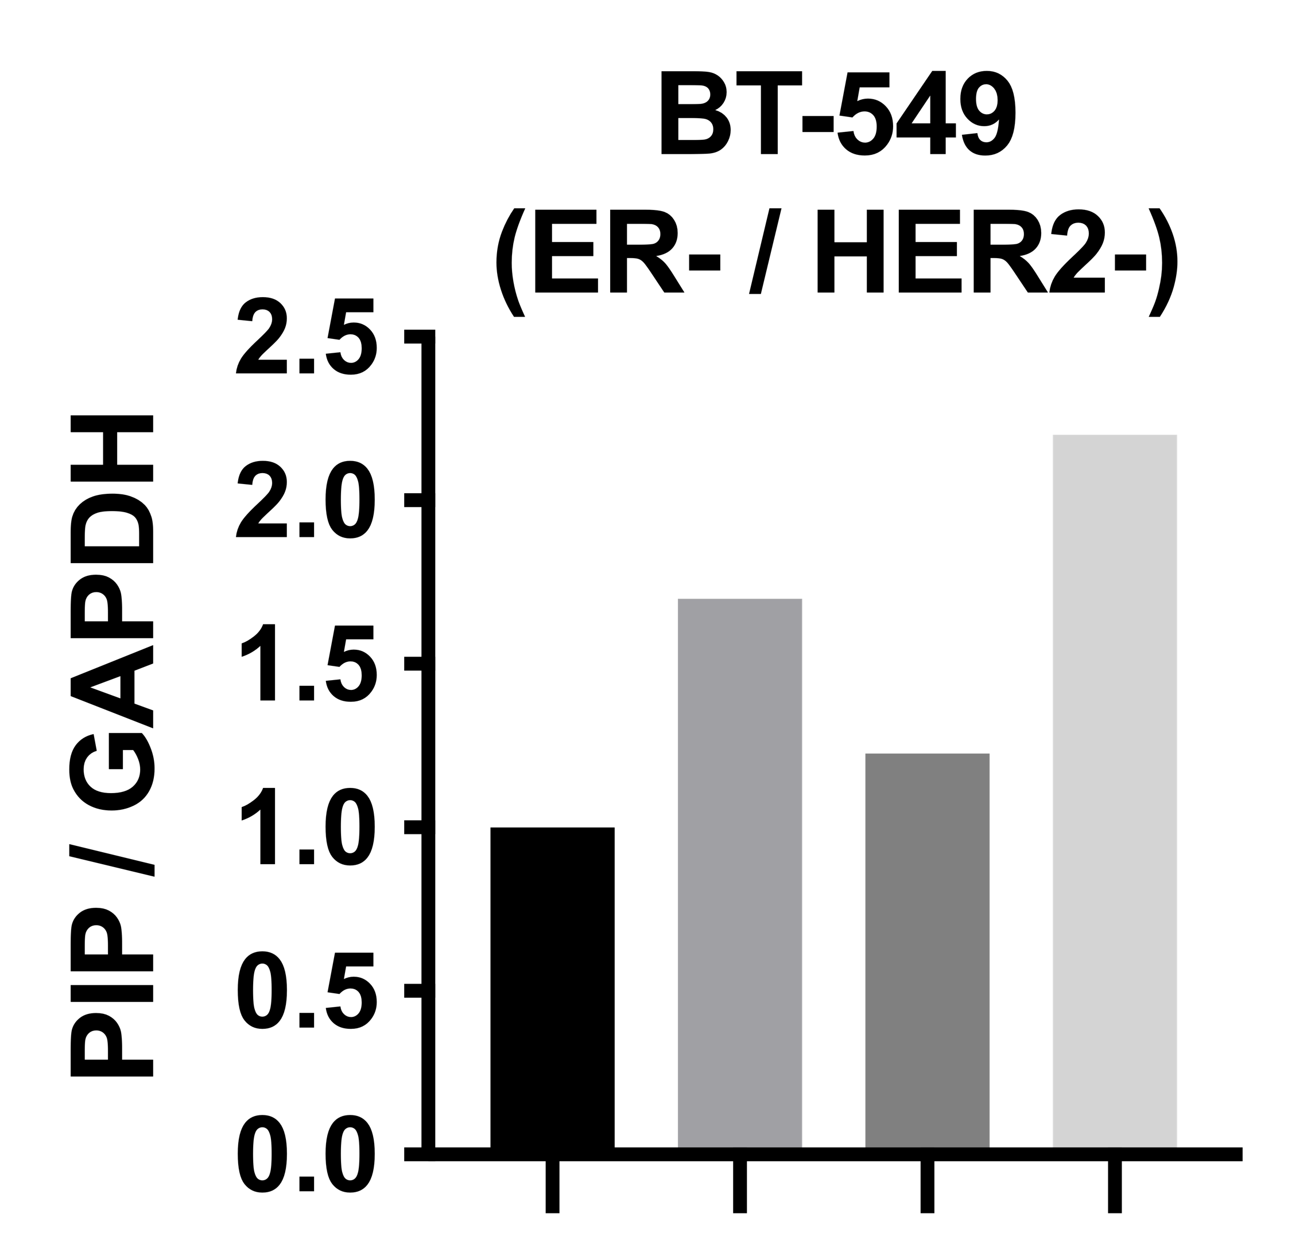
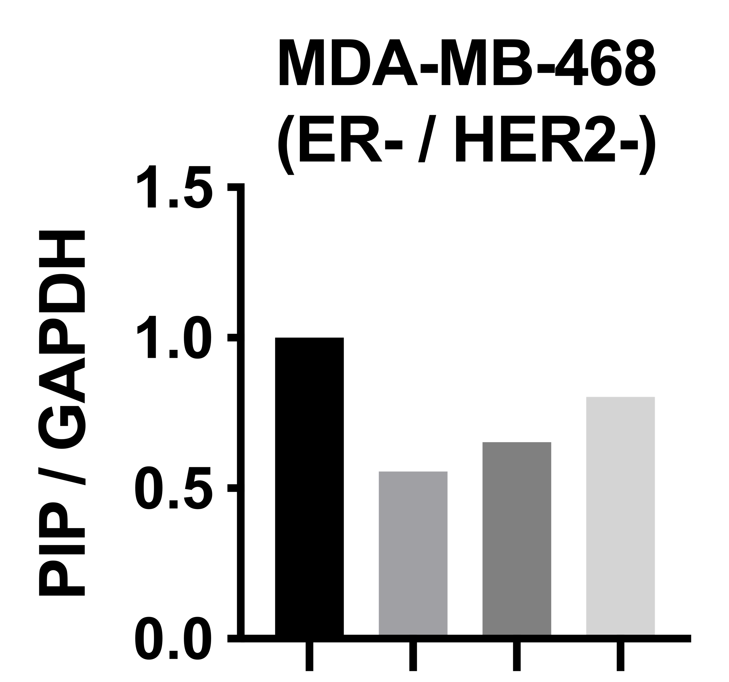
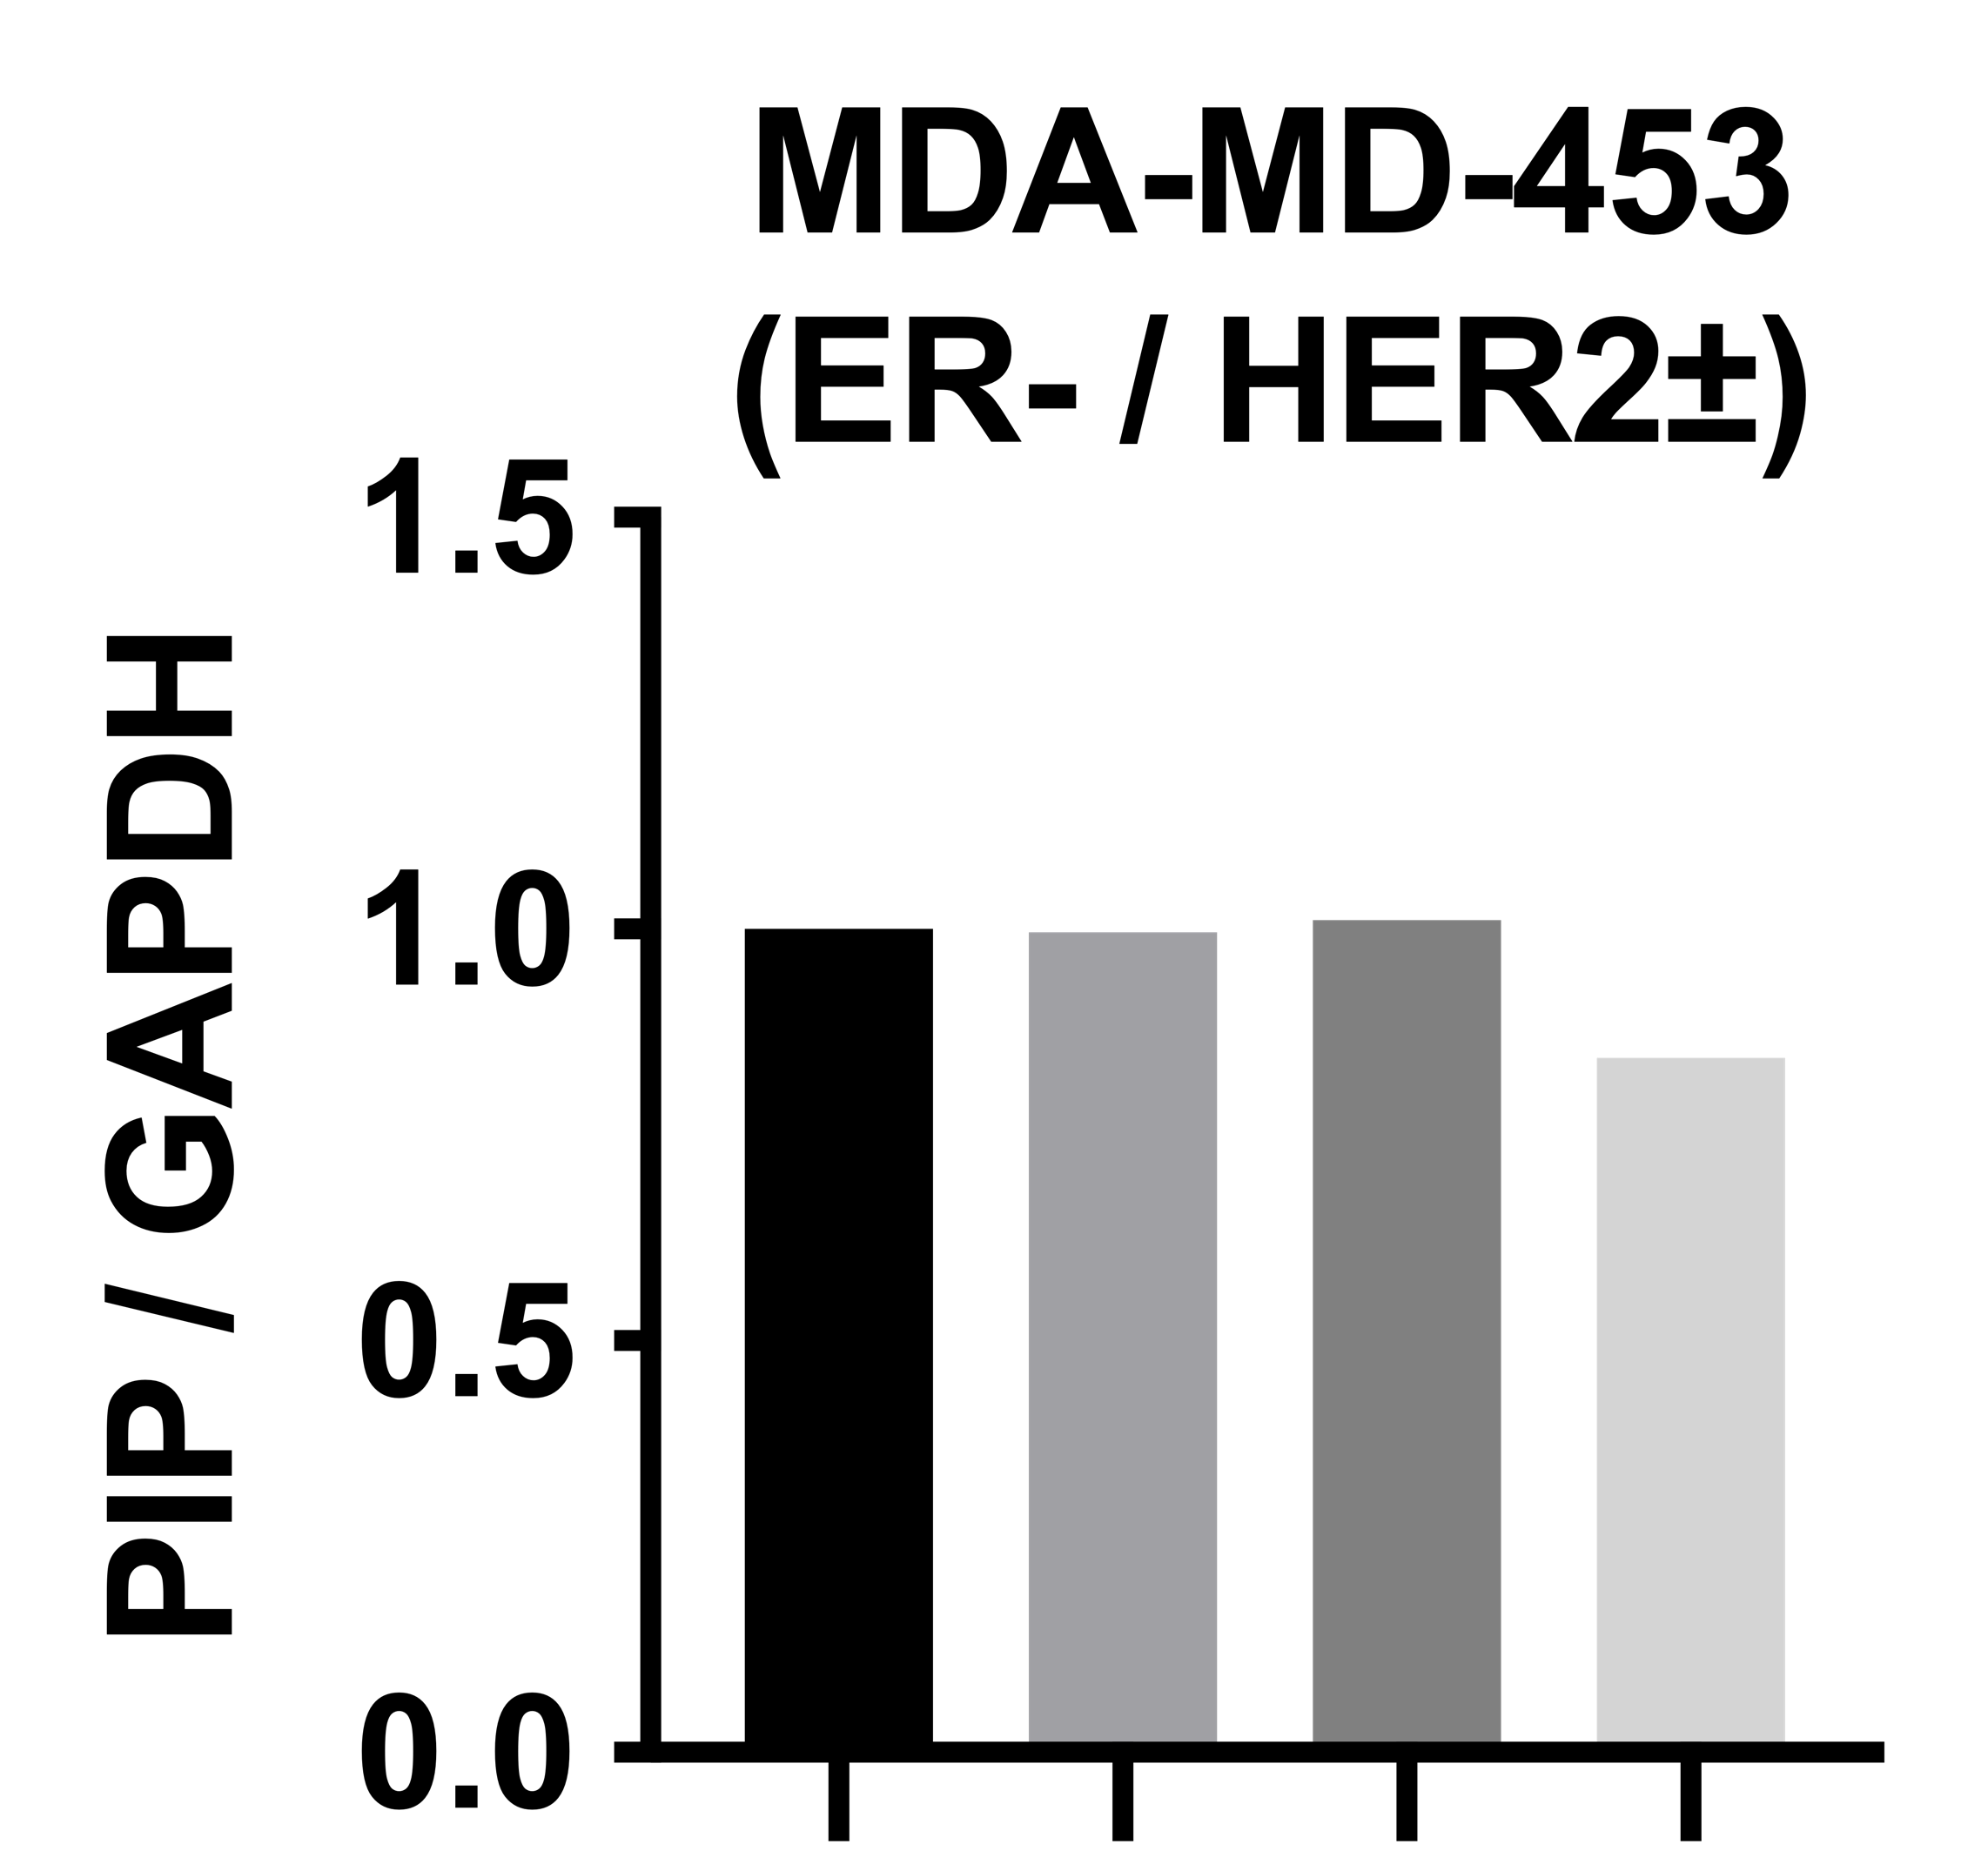
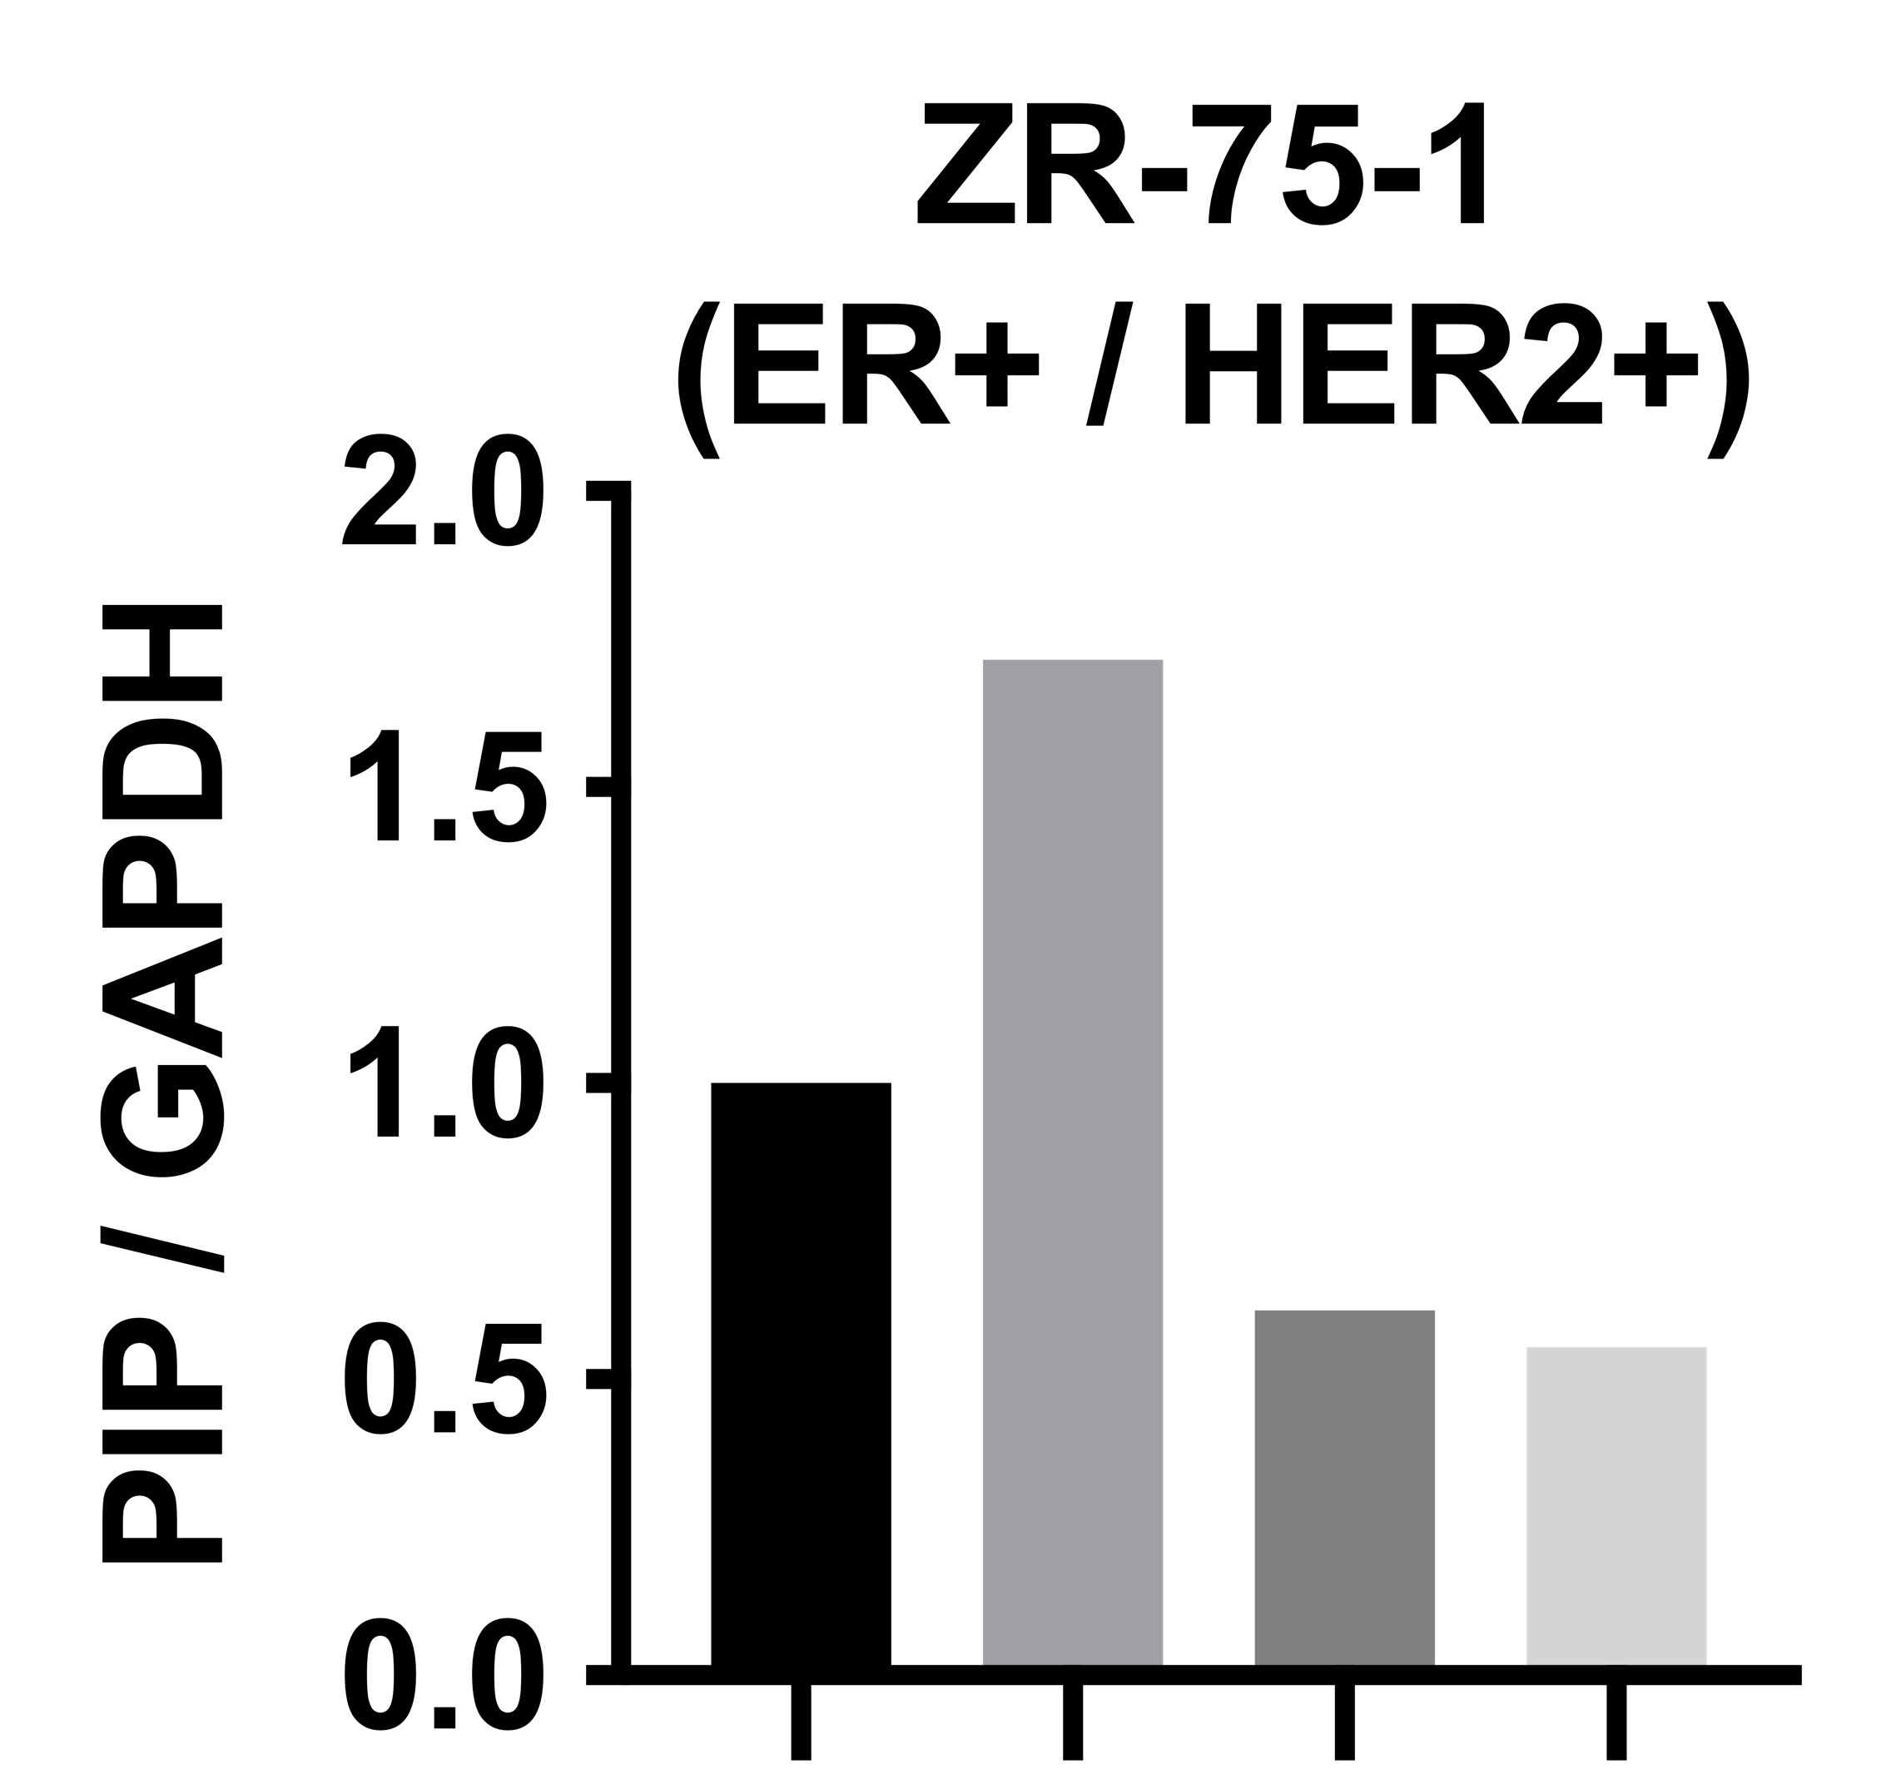
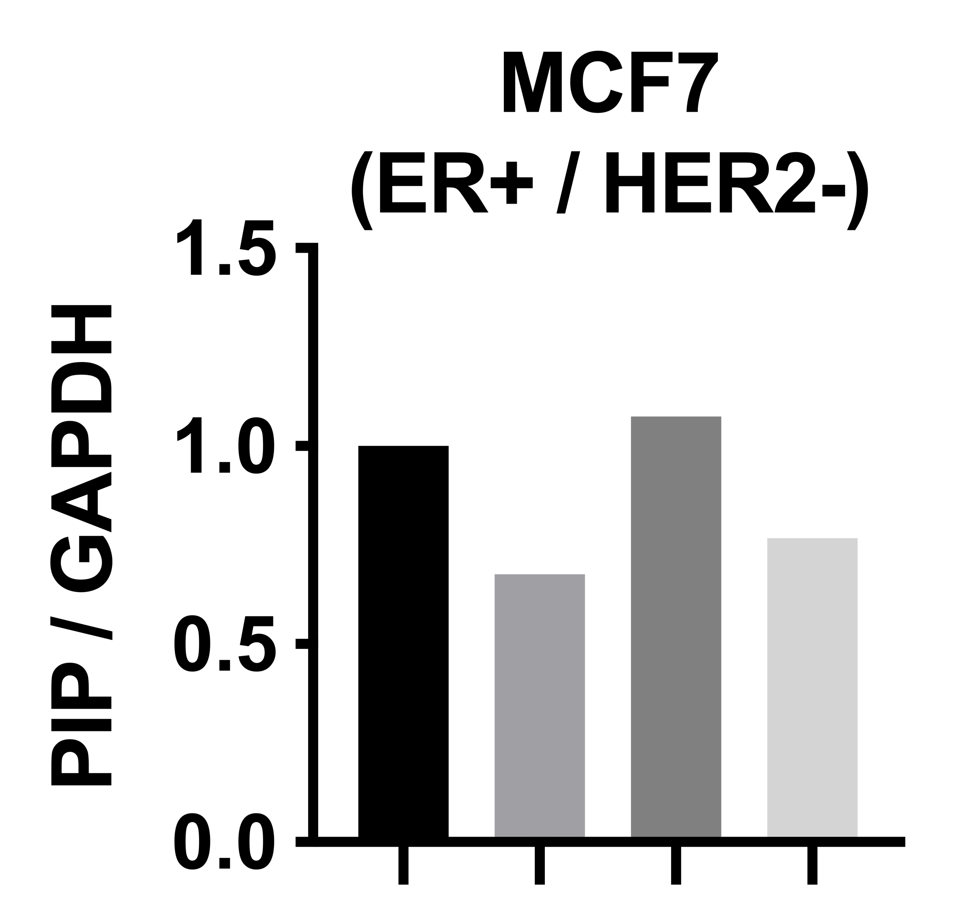
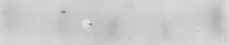
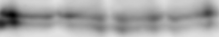

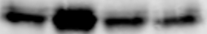
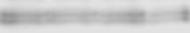
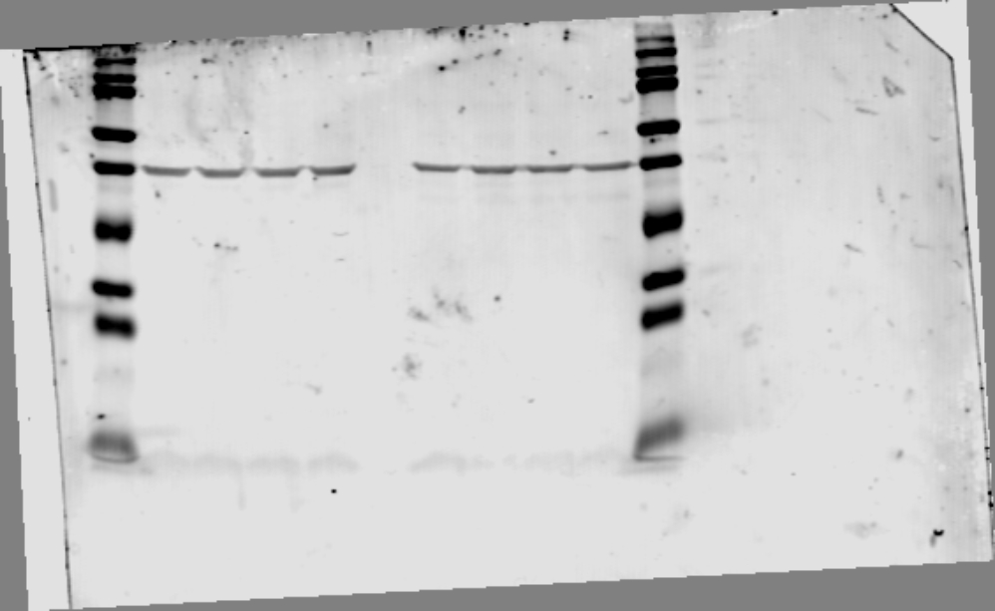
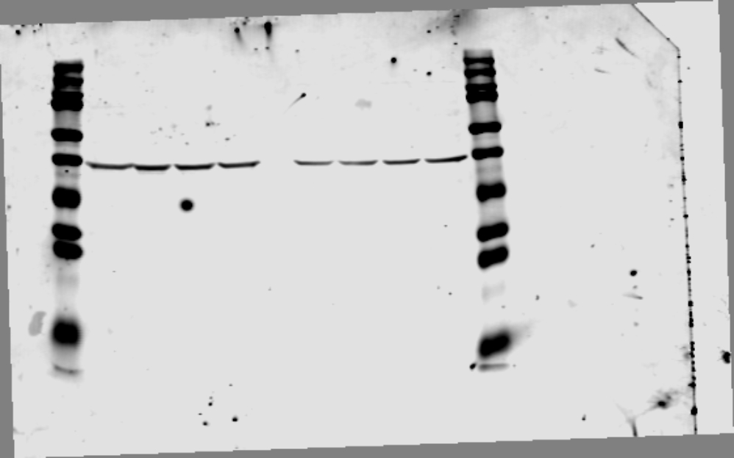
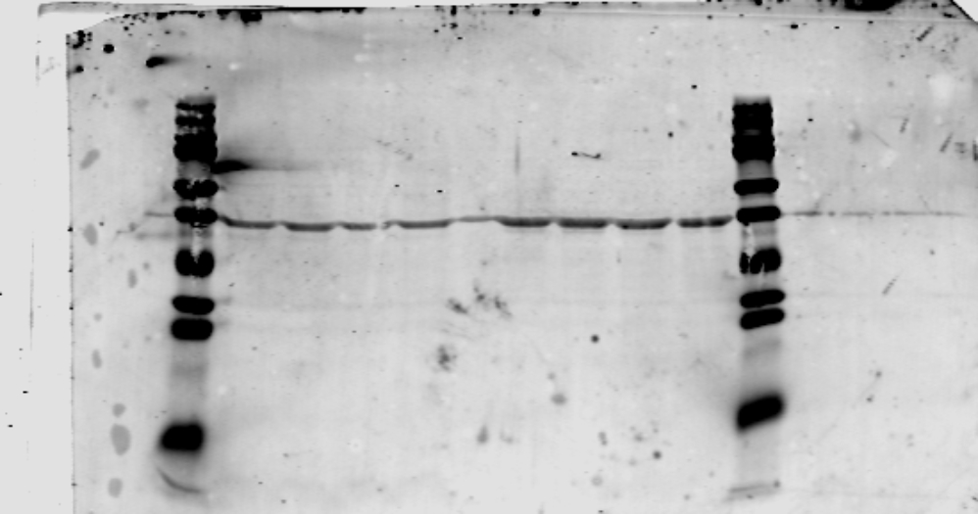
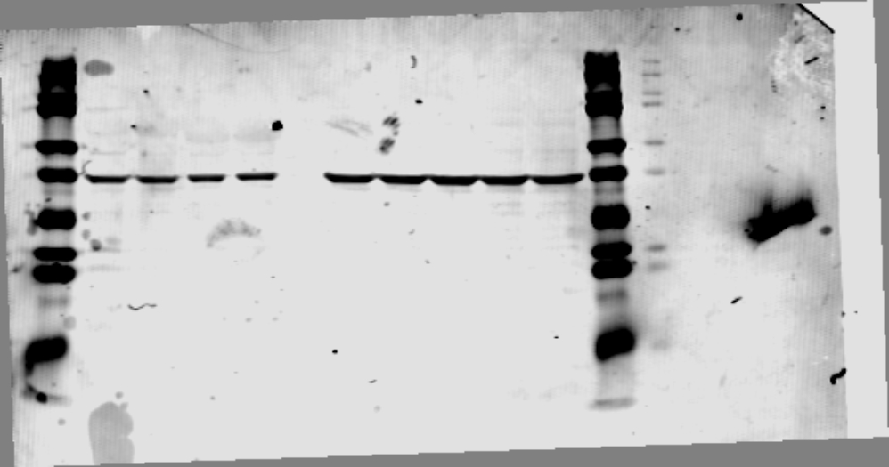
Supplementary Figure 3
a
DHT 10 nM | - | + | + | -
Enza 20 uM | - | - | + | +
DHT 10 nM | - | + | + | -
Enza 20 uM | - | - | + | +
DHT 10 nM | - | + | + | -
Enza 20 uM | - | - | + | +
DHT 10 nM | - | + | + | -
Enza 20 uM | - | - | + | +
DHT 10 nM | - | + | + | -
Enza 20 uM | - | - | + | +
PSA
PSA
PSA
PSA
PSA
GAPDH
GAPDH
GAPDH
GAPDH
GAPDH
b
Not detectable
Not detectable
DHT 10 nM | - | + | + | -
Enza 20 uM | - | - | + | +
DHT 10 nM | - | + | + | -
Enza 20 uM | - | - | + | +
DHT 10 nM | - | + | + | -
Enza 20 uM | - | - | + | +
DHT 10 nM | - | + | + | -
Enza 20 uM | - | - | + | +
DHT 10 nM | - | + | + | -
Enza 20 uM | - | - | + | +
ZAG
ZAG
ZAG
ZAG
ZAG
GAPDH
GAPDH
GAPDH
GAPDH
GAPDH
c
Not detectable
DHT 10 nM | - | + | + | -
Enza 20 uM | - | - | + | +
DHT 10 nM | - | + | + | -
Enza 20 uM | - | - | + | +
DHT 10 nM | - | + | + | -
Enza 20 uM | - | - | + | +
DHT 10 nM | - | + | + | -
Enza 20 uM | - | - | + | +
DHT 10 nM | - | + | + | -
Enza 20 uM | - | - | + | +
PIP
PIP
PIP
PIP
PIP
GAPDH
GAPDH
GAPDH
GAPDH
GAPDH

